Slide 1
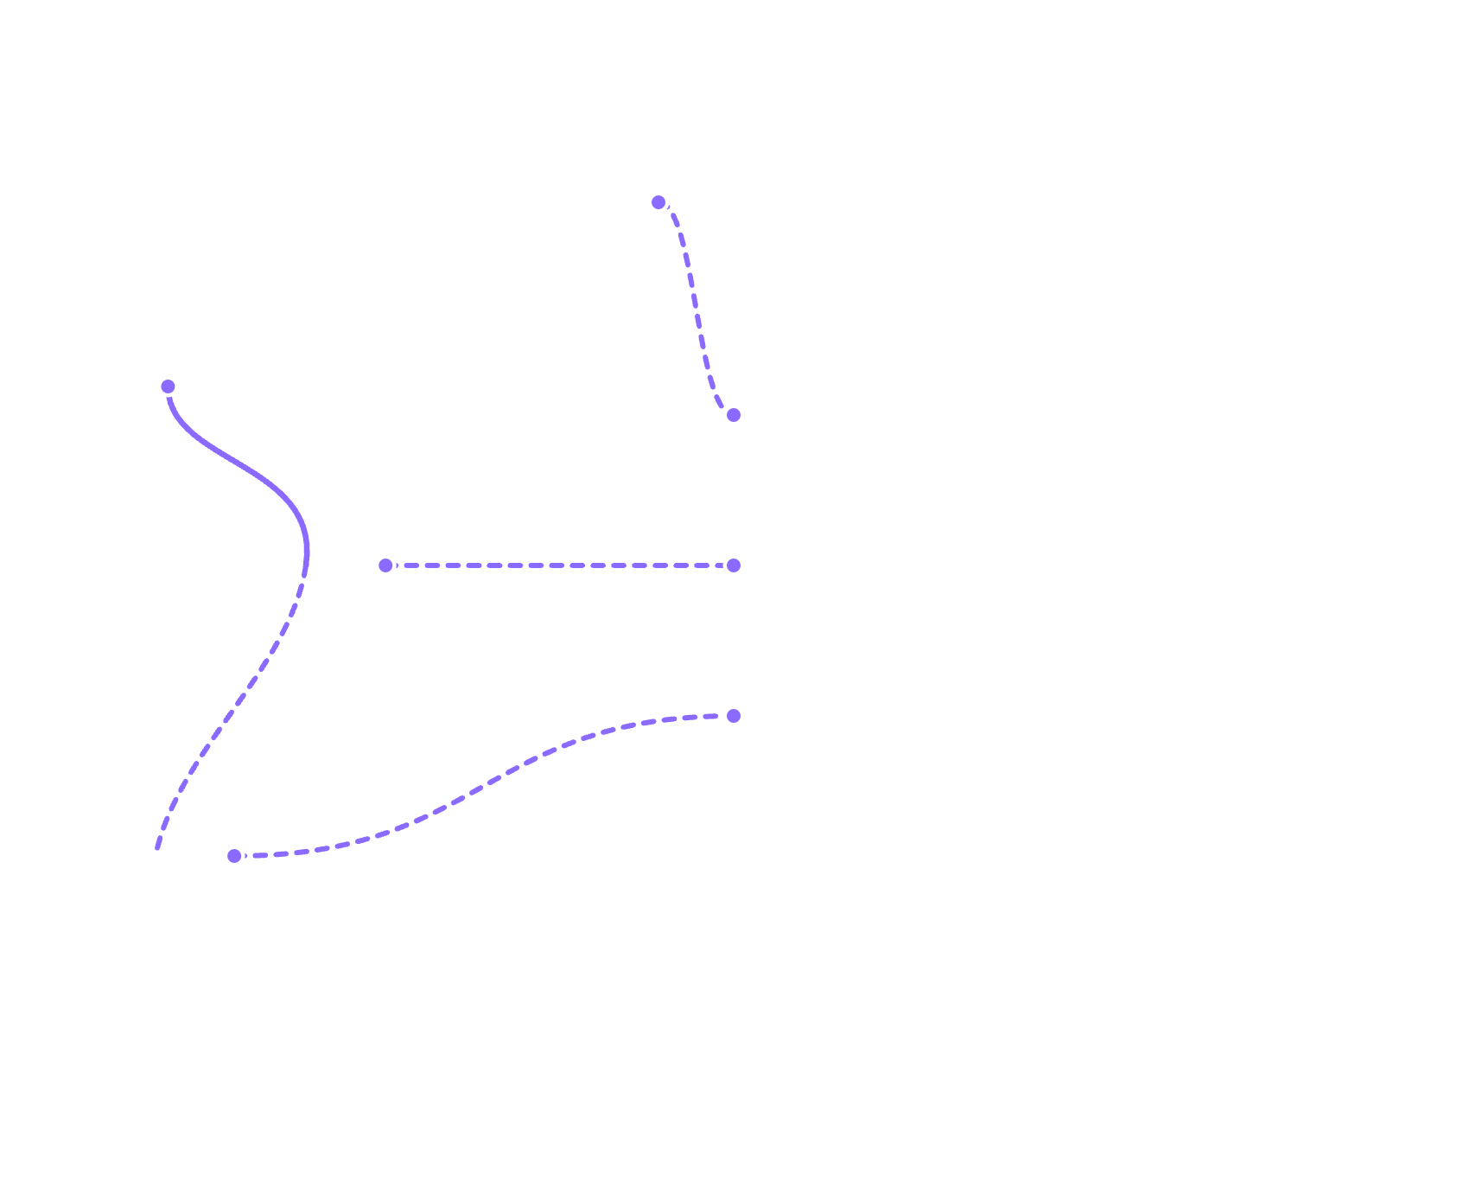
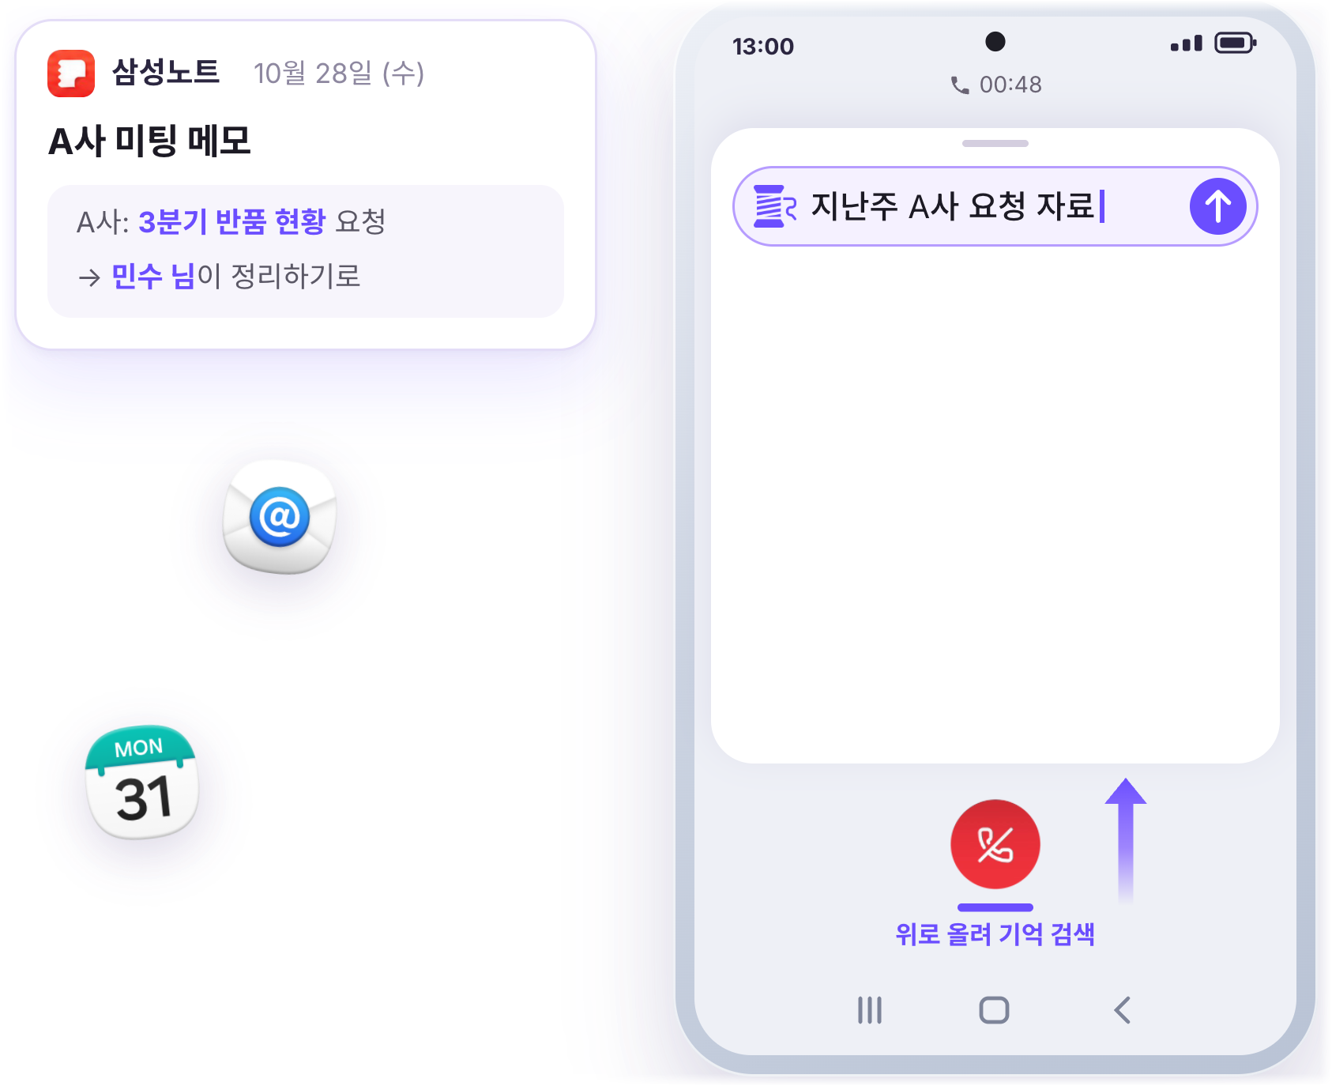
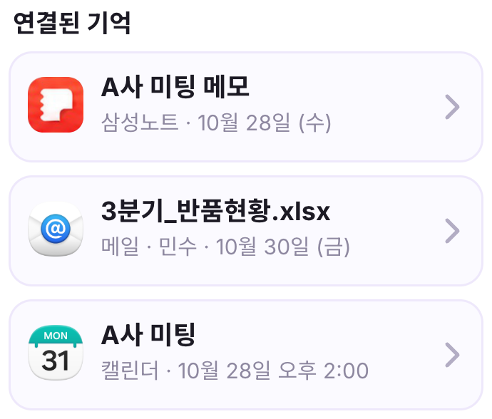





























찾는 시간은 줄이고, 놓친 기억은 되살립니다.
1
기록 통합 검색 앱마다 흩어진 같은 일의 기록을, 하나로 엮어 보여줍니다.
어느 앱인지 몰라
앱을 하나씩 열어 봤어요.
83.8%
67%
50%
34%
17%
'예' 응답
응답자 210명 중 176명
* 출처: 자체 사용자 설문 ('예' 응답 비율, 응답자 210명)

Slide 2
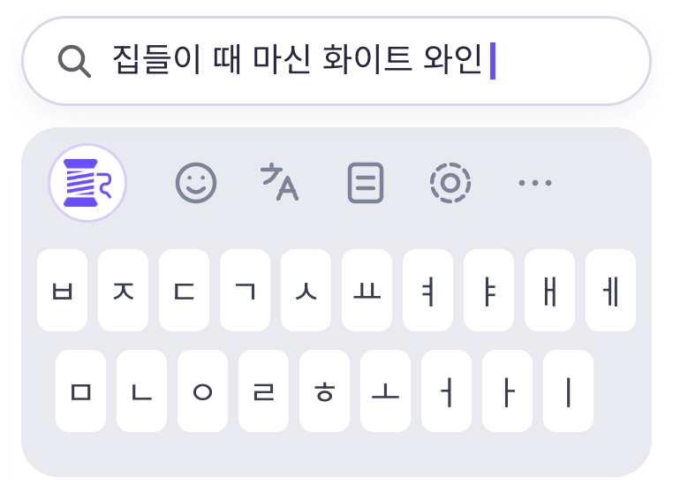
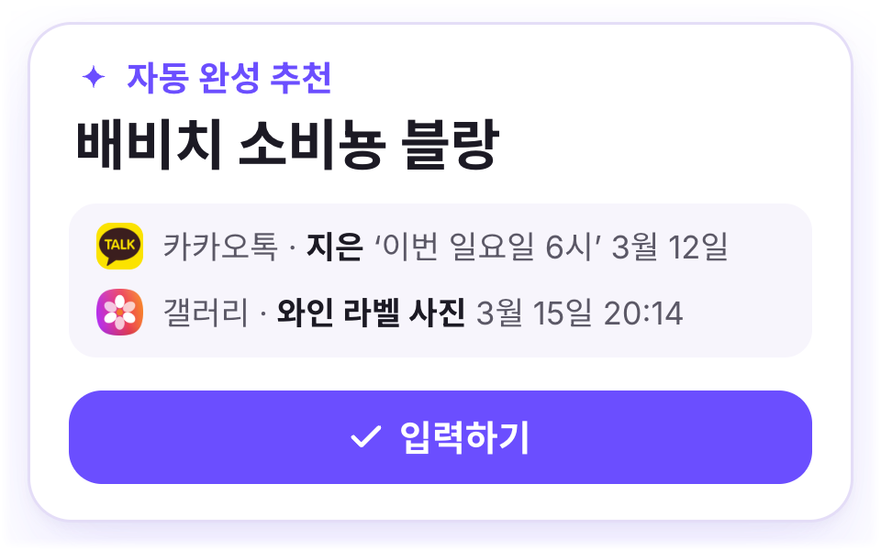
찾는 시간은 줄이고, 놓친 기억은 되살립니다.
2
단서로 찾는 기억 정확한 이름 대신, 기억나는 상황만으로 찾아줍니다.
이름 대신 기억나는
단서로 찾습니다.
93.8%
75%
56%
38%
19%
'예' 응답
응답자 210명 중 197명
* 출처: 자체 사용자 설문 ('예' 응답 비율, 응답자 210명)

Slide 3
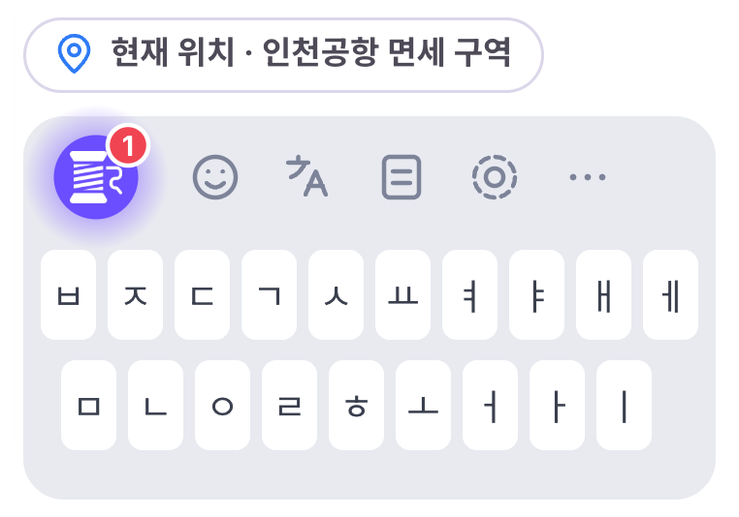
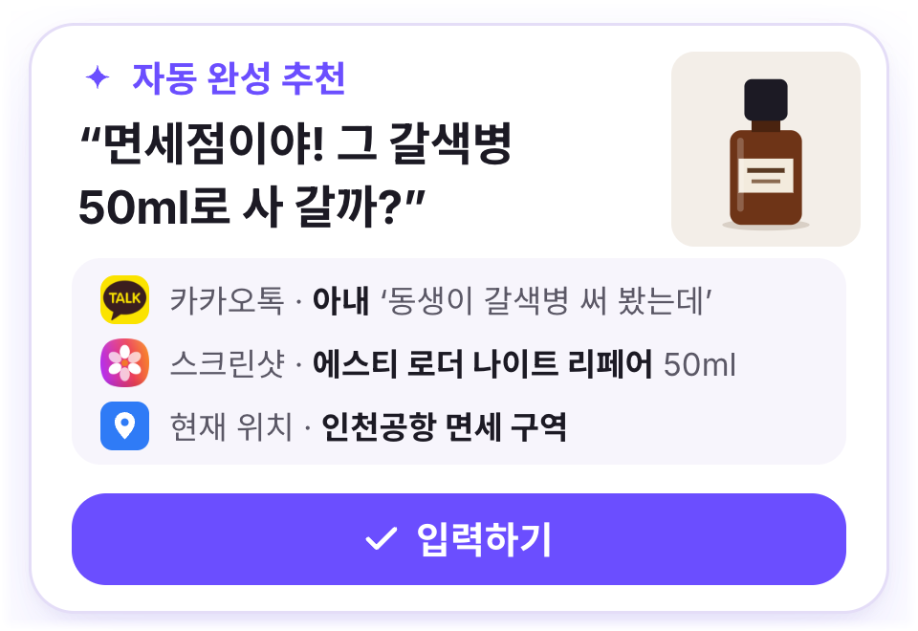
찾는 시간은 줄이고, 놓친 기억은 되살립니다.
3
먼저 건네는 기억 지금 도움이 될 기억을, 먼저 알려줍니다.
챙겨야 할 부탁, 약속을
나중에야 떠올렸어요
82.4%
66%
49%
33%
16%
'예' 응답
응답자 210명 중 173명
* 출처: 자체 사용자 설문 ('예' 응답 비율, 응답자 210명)

Slide 4
쓸수록 쌓여, 갤럭시를 떠나기 어려워집니다
10:30
11월 9일 월요일
41개
69%
Weave
흩어진 기록을 엮어
다시 꺼내 씁니다
사용자가 월평균 쓰는 앱 수¹
기기 데이터를 지우지 않는 사용자²
기록은 41개 앱에 흩어져 있고
지우지 않은 기록은 쌓이기만 합니다
* 출처: ¹ UK Ofcom(영국 정보통신청), "Online Nation 2025 Report" (2025. 12) ² Compare and Recycle, "Digital Declutter Statistics 2025" (2025. 12)
Notes:
BUSINESS IMPACT — 흩어지고 쌓이기만 하던 기록, 갤럭시와 Weave가 다시 쓰이게 합니다.
스마트폰 사용자는 한 달에 평균 41개의 앱을 씁니다. 기록은 그 41개 앱에 흩어져 있고요.
그리고 69%는 기기 데이터를 지우지 않습니다. 지우지 않은 기록은 그냥 쌓이기만 합니다.
[클릭] 이 흩어진 앱과 쌓인 기록을, 갤럭시 안의 Weave가 하나로 엮습니다. 흩어진 기록을 엮어 다시 꺼내 쓰는 것, 그래서 쓸수록 쌓이고 갤럭시를 떠나기 어려워집니다.
※ 41개: Ofcom Online Nation 2025(영국 18세 이상 스마트폰 이용자, Ipsos iris 2025.05 측정). 69%: Compare and Recycle 원문은 '스스로를 디지털 호더로 여기는 비율(상시 26% + 가끔 42%)'입니다. 질문이 나오면 이렇게 답하세요.

Slide 5








쓸수록 쌓여, 갤럭시를 떠나기 어려워집니다
갤럭시라서, 그리고 지금이라서 되는 Weave
뜻으로 찾기
찾아서 답하기
추론하며 찾기
단서를 잇는 검색
Sentence-BERT¹
RAG²
ReasonIR³
Multi-hop Retrieval⁴
WHY NOW
지금이라서
2019
2020
2025.04
2025.10
2026
41개
Weave
69%
WHY SAMSUNG
2010
2024.01
2025.01
갤럭시라서
흩어진 기록을 엮어
다시 꺼내 씁니다
사용자가 월평균 쓰는 앱 수¹
기기 데이터를 지우지 않는 사용자²
키보드 & 디바이스
Galaxy AI 등장
개인 데이터 엔진
Galaxy · Keyboard⁵
Galaxy S24⁶
PDE · Galaxy S25⁷
기록은 41개 앱에 흩어져 있고
지우지 않은 기록은 쌓이기만 합니다
* ¹ Reimers & Gurevych, "Sentence-BERT" (EMNLP 2019) ² Lewis et al., "Retrieval-Augmented Generation for Knowledge-Intensive NLP Tasks" (NeurIPS 2020)
³ Shao et al., "ReasonIR: Training Retrievers for Reasoning Tasks" (COLM 2025) ⁴ Nahid & Rafiei, "PRISM: Agentic Retrieval with LLMs for Multi-Hop Question Answering" (arXiv 2510.14278, 2025)
⁵ Samsung Newsroom, Galaxy S 출시 (2010) ⁶ Samsung Newsroom, Galaxy S24 · Galaxy AI 공개 (2024. 01) ⁷ Samsung Newsroom, Galaxy S25 · Personal Data Engine (2025. 01)
* 출처: ¹ UK Ofcom(영국 정보통신청), "Online Nation 2025 Report" (2025. 12) ² Compare and Recycle, "Digital Declutter Statistics 2025" (2025. 12)

Slide 6
당신이 사랑하는 모든 것에 더 가까이 다가가고,
오래도록 이야기하게 될 순간을 담아보세요
— Samsung Galaxy 광고 카피 중

Slide 7








Slide 8
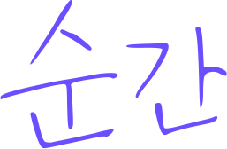

갤럭시의 모든
이
다시 이야기가 되도록

Slide 9



